Slide 1
স্বাগতম

Slide 2
পরিচিতি
শিক্ষক
আফরোজা সুলতানা
সহকারি শিক্ষক
নয়ানকার সরকারী প্রাথমিক বিদ্যালয় আটোয়ারী,পঞ্চগড়
পাঠ
ছয় ঋতুর দেশ
পাঠ্যাংশ –আমাদের দেশটা-------আলোয় ঝলমল ।

Slide 3
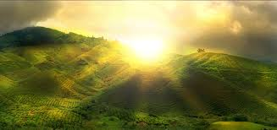

Slide 4
শিক্ষাথীরা মনোযোগ সহকারে শুনবে
প্রমিত উচ্চারণে পড়তে পারবে
যুক্তবর্ণ গুলো ভেঙ্গে নতুন শব্দ লিখতে পারবে

Slide 5
সরব পাঠ

Slide 6
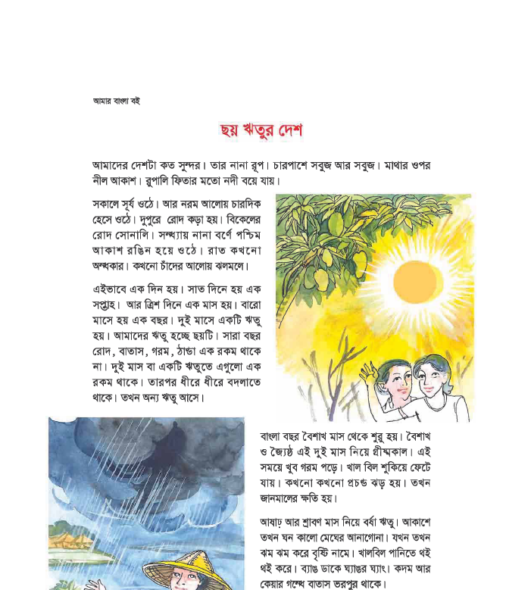

Slide 7
সূর্য - র্য = রে ( / ) + য কার্য , ধার্য
বর্ণ - র্ণ = রে ( / ) + ণ কর্ণ ,সুবর্ণ
পশ্চিম - শ্চ = শ + চ নিশ্চয় , পশ্চাৎ

Slide 8
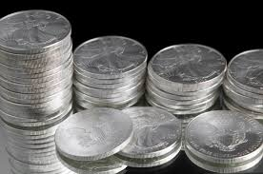
শব্দগুলোর অর্থ জ়েনে নিই ।
রূপ - শোভা ।
বর্ণ রং ।
রুপালি রুপার মতো ।

Slide 9
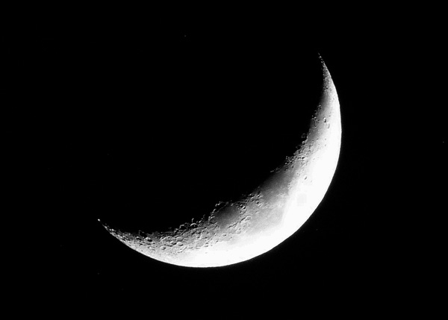

Slide 10
নীল আকাশ

Slide 11
রুপালি ফিতার মতো নদী বয়ে যায়

Slide 12
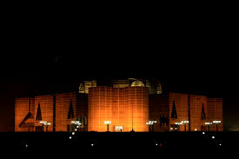
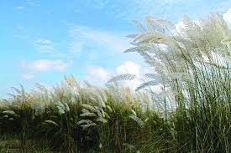
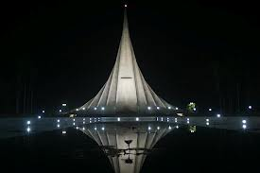
দুপুরে কড়া রোদ

Slide 14
বাক্যগুলো পড়ি ও লিখি ।
রূপ - বাংলাদেশ একেক ঋতুতে একেক রুপ ।
বণ -বাগানে কত বণের ফুল ফুটেছে ।
রুপালি -রাতের আকাশে রুপালি চাঁদ দেখা যায় ।

Slide 15
দলীয় কাজ
লাল দল
বাক্য রচনা কর-
সূর্য
বর্ণ
নীল দল
অর্থ লিখ-
সূর্য
বর্ণ

Slide 16
শূন্যস্থান পূরণ কর ।
ক) বিকালে -----সোনালী ।
খ)রাত কখনো --------।

Slide 18
আবার দেখা হবে

Slide 19
ধন্যবাদ

